Slide 1
운 영 사

Slide 2
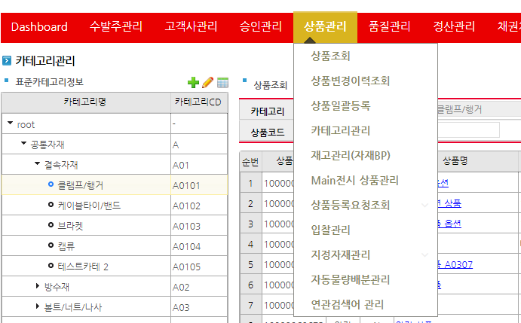
운영사 메뉴 추가 | 작성자 |  | 작성일 |  | 설명
 |  |  |  |  | 메뉴위치 상품관리 > 고객사 카테고리관리 메뉴를 추가 (카테고리관리 밑)
고객사 카테고리관리

Slide 3
운영사 > 상품관리 > 고객사 카테고리관리 | 작성자 |  | 작성일 |  | 설명
 |  |  |  |  | 고객사 법인 등록 - 고객사 카테고리를 관리하는 법인을 등록 - 법인 조회 팝업 호출 고객사 법인 선택 - 선택 법인에 대한 고객사 카테고리 리스트 출력 고객사 카테고리 등록 - 선택된 법인의 고객사 카테고리를 등록하는 팝업 호출 고객사 카테고리 삭제 - 선택된 고객사 카테고리를 삭제(삭제 Confirm) - 연결된 표준카테고리가 있으면 삭제 불가 고객사 카테고리 수정 - 고객사 카테고리의 고객사 카테고리명을 클릭하면 수정할 수 있는 팝업 호출 표준카테고리 연결 해제 - 고객사 카테고리의 연결 표준카테고리명을 클릭하면 연결을 해제(연결 해제 Confirm) 표준카테고리 연결 - 선택된 고객사 카테고리에 연결을 누른 표준카테고리를 연결(연결 Confirm) - 이미 연결되어 있으면 이미 연결되어 있다는 Alert메시지 고객사법인 삭제 - 선택된 고객사법인을 삭제 - 고객사 카테고리가 등록되어 있으면 삭제불가
고객사 카테고리관리
1
8
고객사 법인
홈앤서비스㈜
등록
삭제
2
3
4
고객사 카테고리 등록
삭제
표준카테고리
카테고리명 | 코드 | 구분
▼ root | -
▶ 공통자재 | A
▼ 전기/통신 | B
▼ 광점퍼코드 | B01
◎ 일반 | B0101
◎ 다심 | B0102
◎ 대용량 | B0103
◎ 옥외형 | B0104
◎ 편단 | B0105
▶ 케이블 | B02
▶ 배전제어기기 | B03
▶ 조명기구 | B04
▶ 절연재료 | B05
▶ 토목 | C
▶ 건축 | D
▶ 비품/관리 | E
▶ 제조 원재료 | F
홈앤서비스㈜
순번 |  | 고객사 카테고리 명 | 코드 | 연결 표준카테고리 | 사용 | 순서
1 | + | 케이블(개통) | HNS0001 | 일반 Drop광, 동축 UTP케이블 | 사용 | 1
2 | + | FTTH부대자재 | HNS0002 | FTTH부대자재 | 사용 | 2
3 | + | HFC부대자재 | HNS0003 | HFC부대자재 | 사용 | 3
4 | + | UTP부대자재 | HNS0004 | 브라켓, 캡류 | 사용 | 4
5 | + | CCTV부대자재 | HNS0005 |  | 미사용 | 5
6 | + | 렉/단자함 | HNS0006 |  |  | 6
7 | + | ONU부대자재 | HNS0007 |  |  | 7
8 | + | 자재소모품 | HNS0008 |  |  | 8
9 | + | 작업공구 | HNS0009 |  |  | 9
10 | + | 작업공구(Biz) | HNS0010 |  |  | 10
11 | + | 안전용품 | HNS0011 |  |  | 11
12 | - | 무선자재 | HNS0012 | 일반 Drop광, 브라켓 |  | 12
13 | + | 작업공구 | HNS0013 |  |  | 13
5
7
연결
연결
연결
연결
연결
연결 표준카테고리 | 표준카테고리 코드 | 삭제
일반 Drop광 | C0105
브라켓 | D0205
삭제
6
삭제

Slide 4
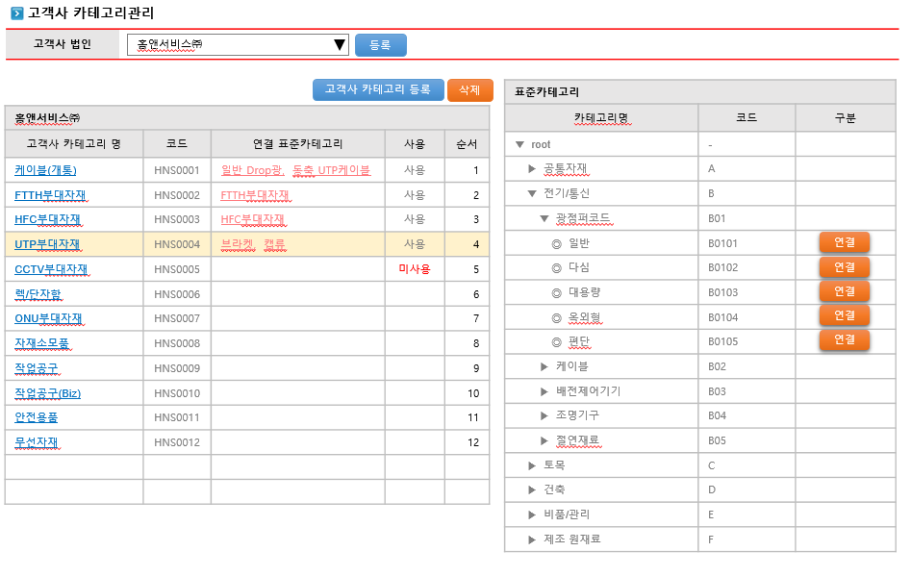
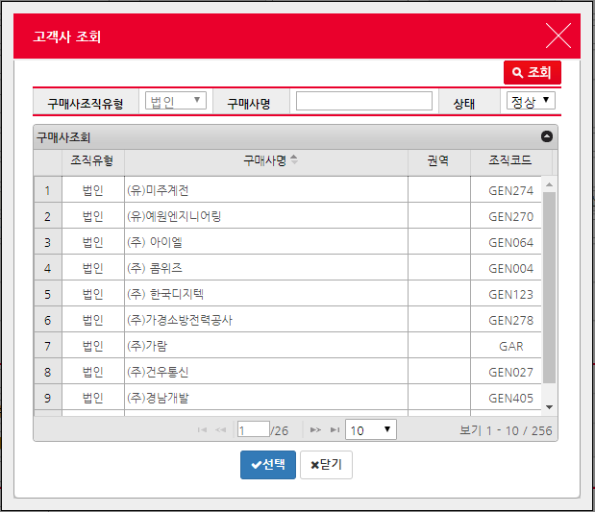
운영사 > 상품관리 > 고객사 카테고리관리(고객사 법인 추가) | 작성자 |  | 작성일 |  | 설명
 |  |  |  |  | 고객사 법인 등록 - 법인을 조회하여 [선택] 버튼을 클릭하면 고객사카테고리 법인이 추가됨 - 추가되고 고객사 법인 콤보 리로드 - [선택]버튼 클릭 시 법인 추가 Confirm창
법인

Slide 5
운영사 > 상품관리 > 고객사 카테고리관리(고객사 카테고리 등록/수정) | 작성자 |  | 작성일 |  | 설명
 |  |  |  |  | 고객사 카테고리 등록/수정 - [고객사 카테고리등록] 버튼을 누르면 등록 팝업 - 고객사 카테고리를 클릭하면 수정 팝업 [저장] 클릭 - 고객사 카테고리코드는 [법인코드+입력값] 의 조합 - 저장 시 Confirm 창 확인 - 저장 시 고객사 카테고리코드는 유니크 해야 함
1
고객사 카테고리 등록/수정
법인
고객사 카테고리명
고객사 카테고리코드 | HNS
사용구분
순서
1
사용
1
저장
닫기

Slide 6
화면 외 작업 | 작성자 |  | 작성일 |  | 설 명
검색엔진 - 검색엔진 색인 프로그래밍(Index작업 및 형상화 작업) - 데이터 분석기 수정 - 데이터 검색 수정 주문 프로세스 - 주문 모듈 수정 (주문요청, 주문승인, 주문의뢰) 마이그레이션 - 홈앤서비스 카테고리 마이그레이션

Slide 7
구 매 사

Slide 8
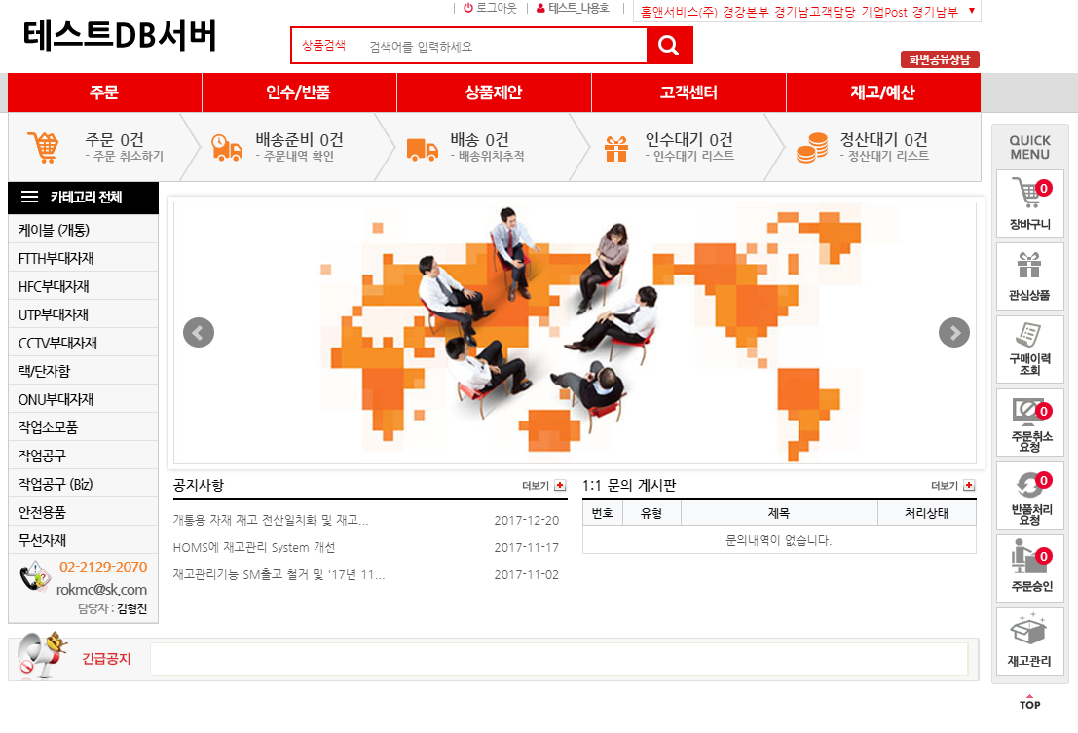
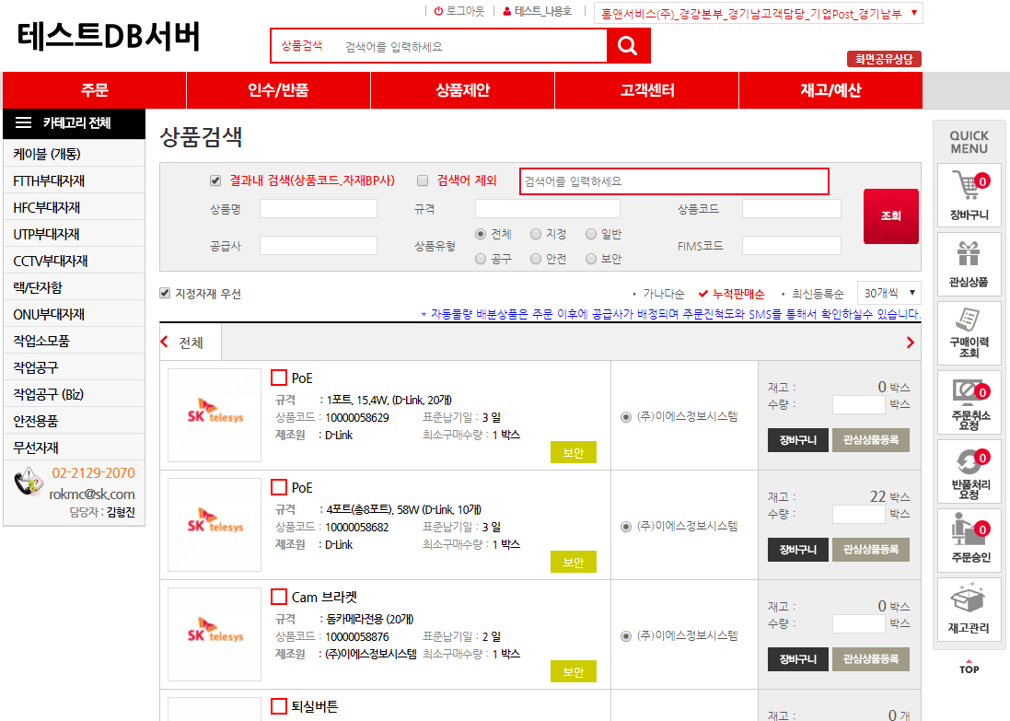
구매사 > 메인, 상품리스트 | 작성자 |  | 작성일 |  | 설 명
 |  |  |  |  | 고객사 카테고리가 적용되는 메인 화면 고객사 카테고리가 적용되는 상품리스트 화면
1
2

Slide 9
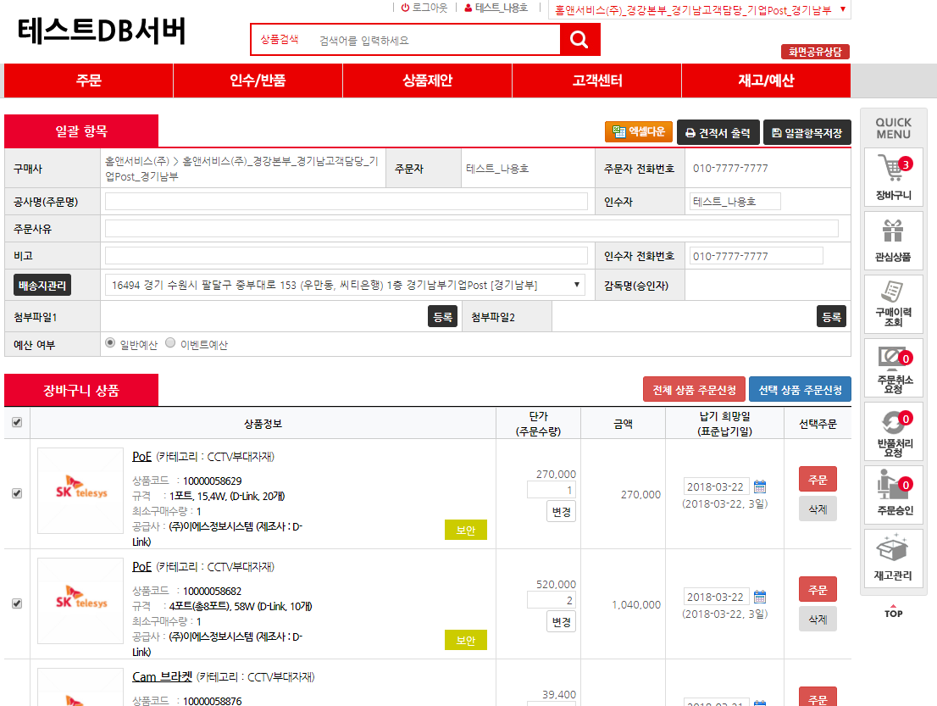
구매사 > 주문 > 구매요청 | 작성자 |  | 작성일 |  | 설 명
 |  |  |  |  | 장바구니 내 상품명 옆에 고객사 카테고리 Display - 여러건 일경우 [,]로 구분하여 표현
1
(카테고리 : CCTV부대자재, 안전용품, 무선자재)
(카테고리 : CCTV부대자재, 안전용품, 무선자재)
(카테고리 : CCTV부대자재, 안전용품)

Slide 10
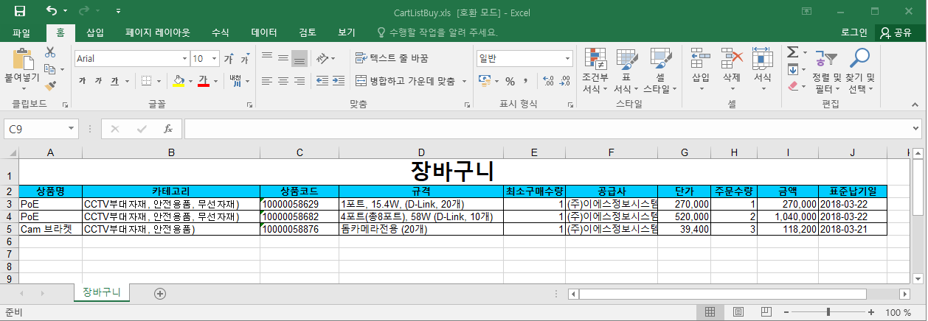
구매사 > 주문 > 구매요청(엑셀다운) | 작성자 |  | 작성일 |  | 설 명
 |  |  |  |  | 고객사 카테고리를 사용하는 구매사는 고객사 카테고리 - 여러건 일경우 [,]로 구분하여 표현

Slide 11
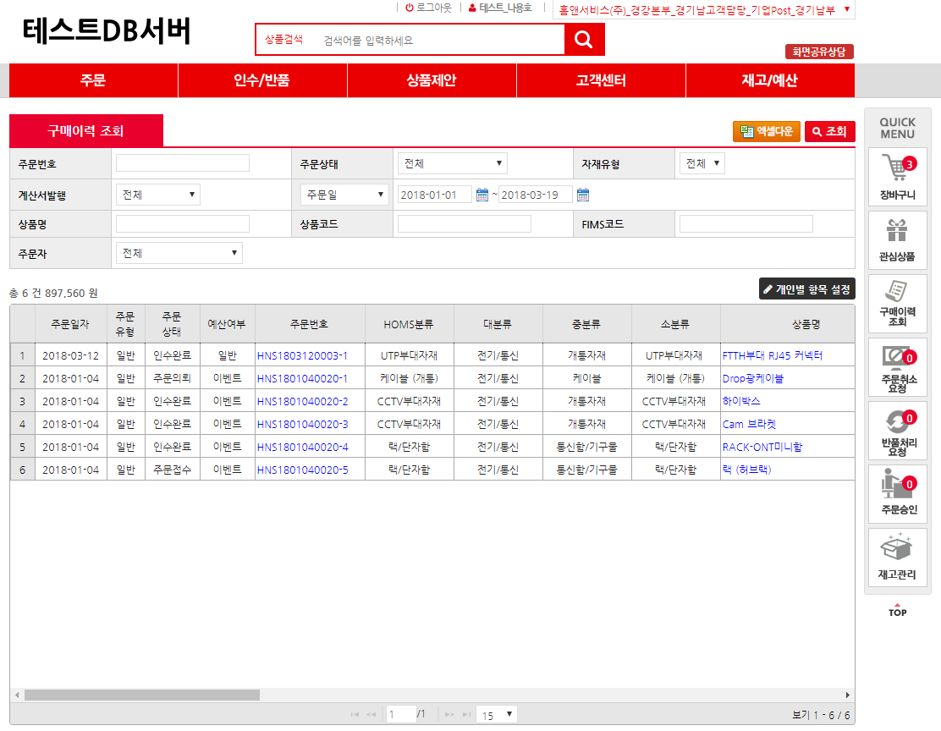
구매사 > 주문 > 구매이력조회 | 작성자 |  | 작성일 |  | 설 명
 |  |  |  |  | 고객사 카테고리 추가 - 여러 건일 경우 [,]로 표기 고객사 카테고리를 사용하는 구매사는 표준 표준카테고리 삭제
1
2
표준카테고리 삭제
카테고리

